Slide 1
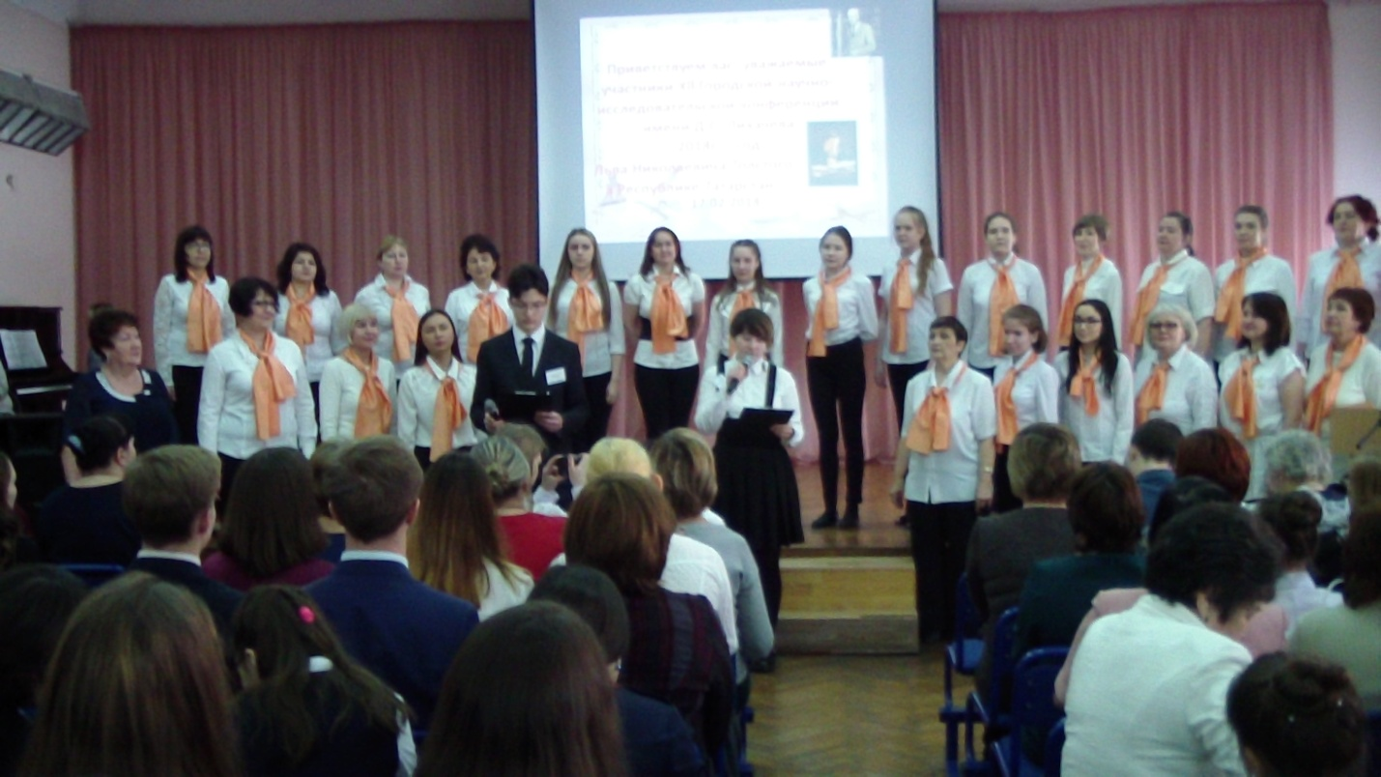
17 февраля 2018 года в МБОУ «Школа№62» Авиастроительного района г Казани прошла
Xll Городская научно-исследовательская конференция имени Д.С. Лихачёва
Сводный хор учащихся и учителей «Лира»приветствует участников конференции

Slide 2
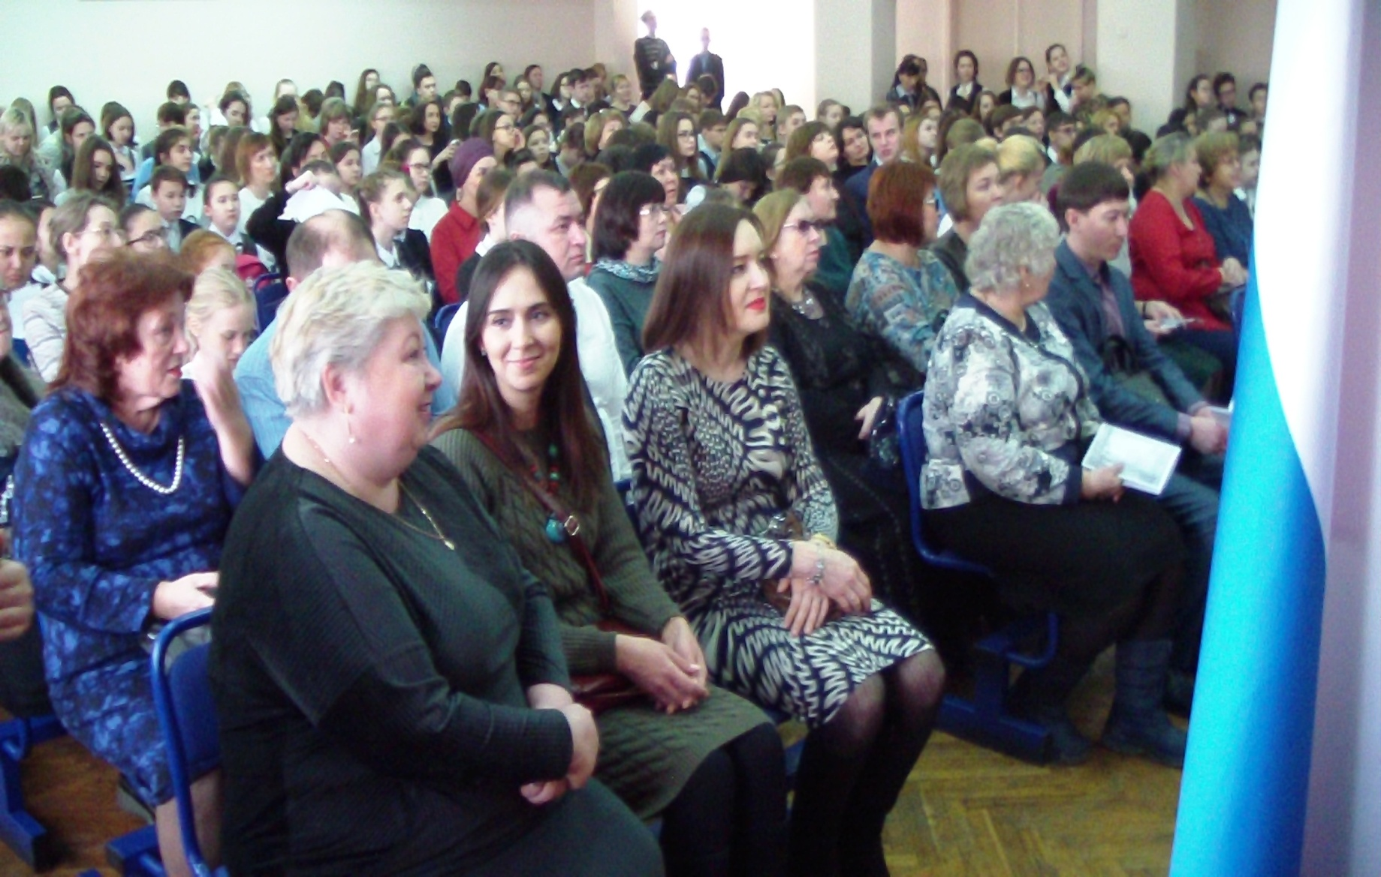
В конференции приняли участие
340 учащихся и учителей города Казани

Slide 3
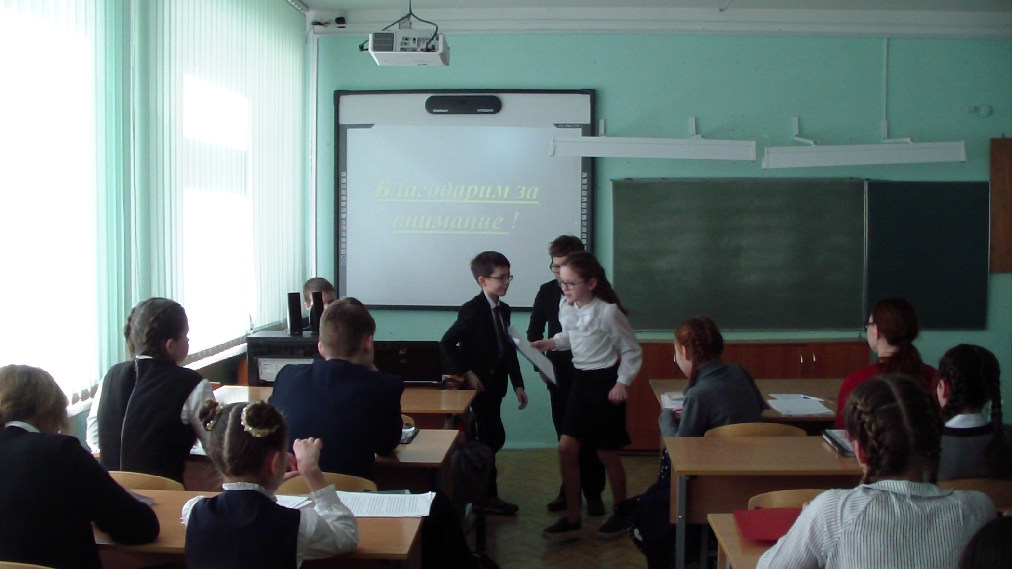
Конференция направлена на развитие интеллектуальных и творческих способностей учащихся.

Slide 4
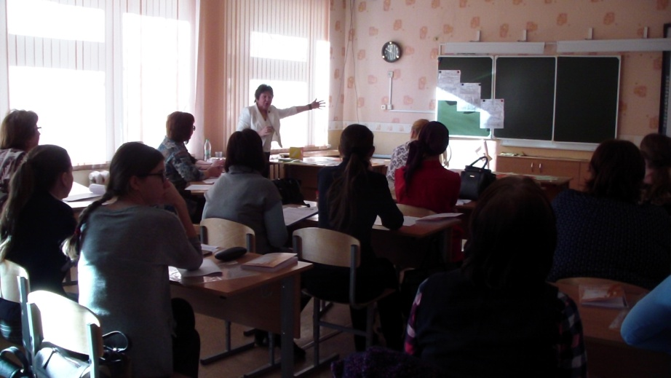
Выявляли эффективность современных инновационных методик в преподавании («Круглый стол для педагогов»)

Slide 5
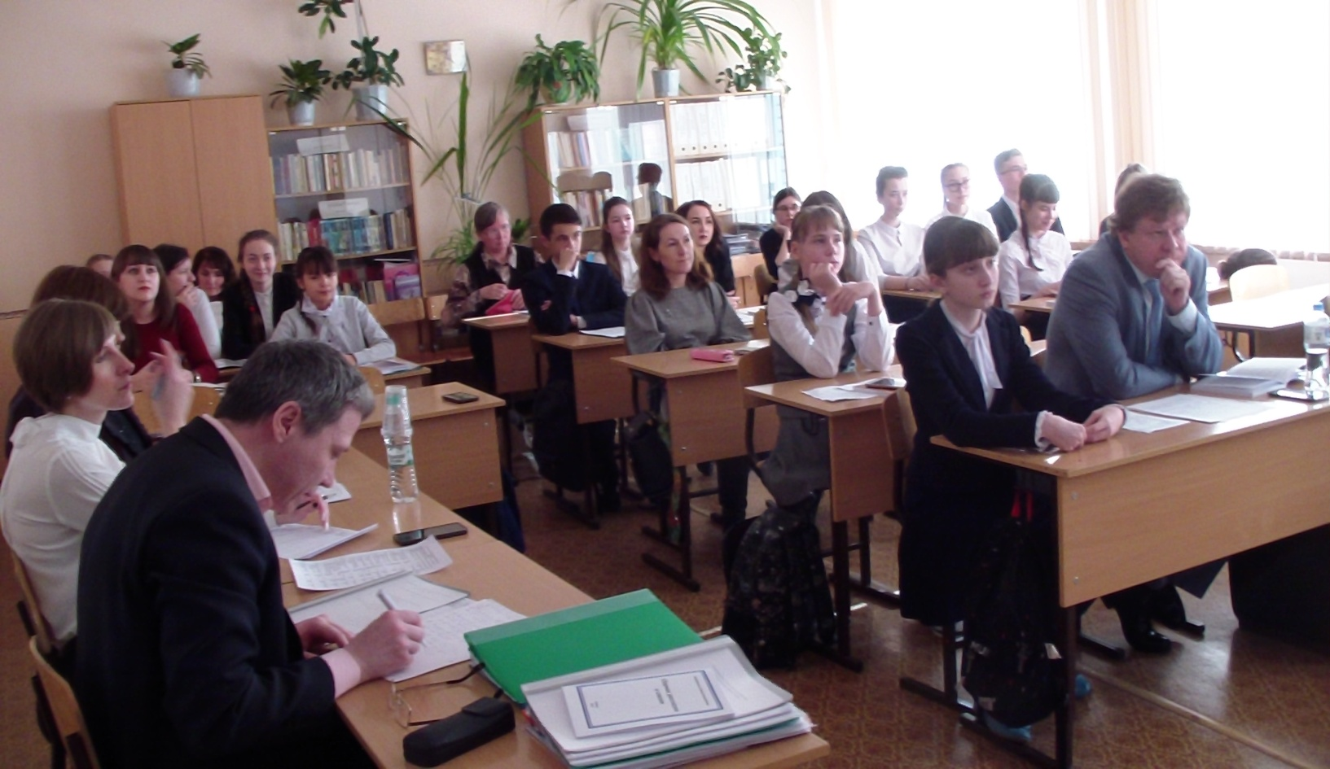
Среди традиционно существующих секций по гуманитарным предметам в 2018 –м, объявленном годом Льва Николаевича Толстого в Республике Татарстан и проведения международного спортивного форума в г Казани , была открыта специальная творческая секция на тему:«Надо непременно встряхивать себя физически, чтобы быть здоровым нравственно» (Л.Н.Толстой)

Slide 6
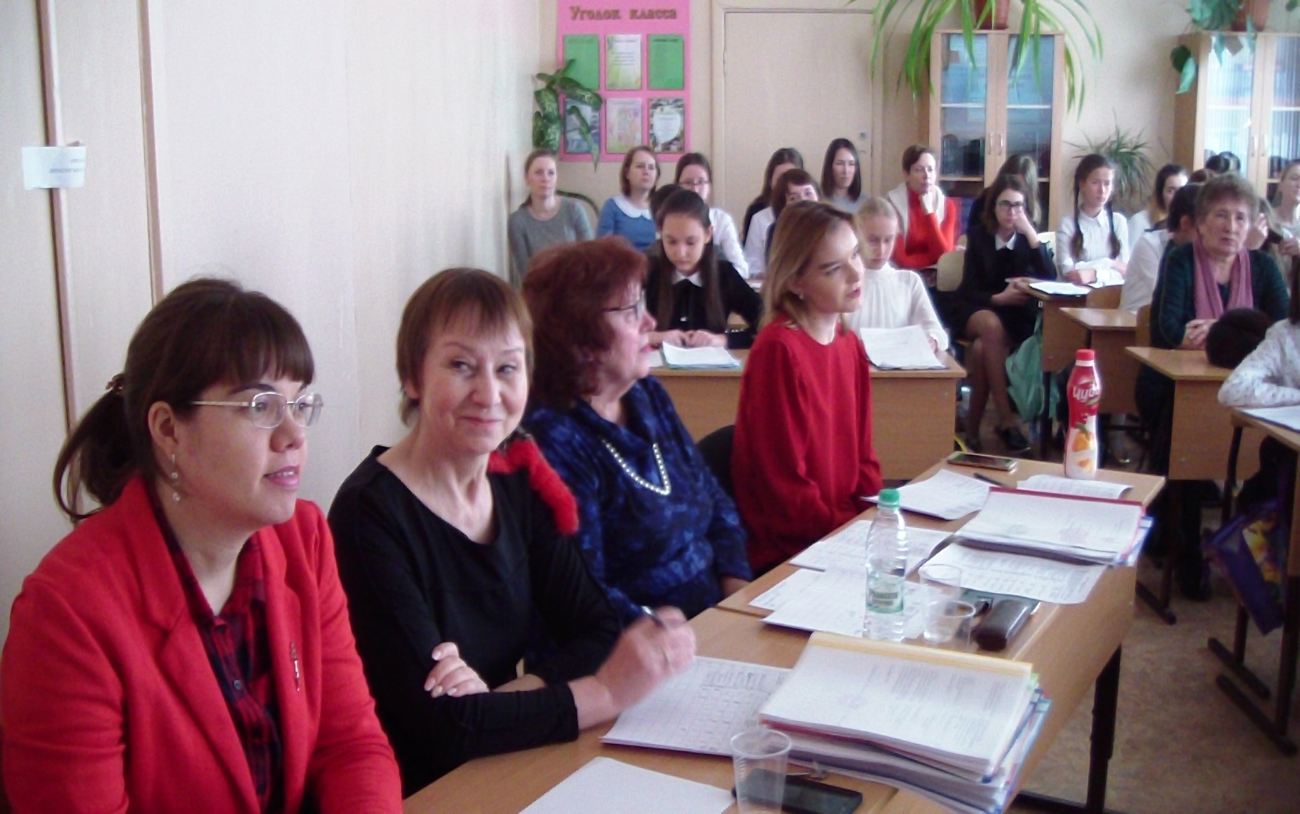
Опираясь на гуманистические идеи
Д.С. Лихачёва, конференция пользуется большой популярность среди обучающихся.

Slide 7
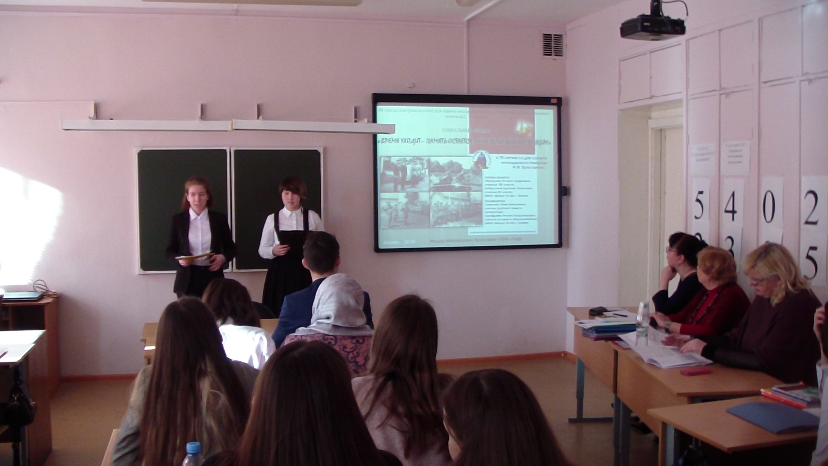
Экспертами конференции являются преподаватели К(П)ФУ, представители Управления образования, Городского дворца детского творчества имени А.Алиша и учителя города Казани

